Slide 1

یک الگوریتم شاخه و کرانه برای مسیریابی بدون تداخل خودرو های خودکار در پایانه های کانتینری
دانشگاه علامه طباطبايي دانشكده آمار، رياضي و رايانه
استاد راهنما: دکتر حسن رشیدی
استاد مشاور: دکتر لطیفه پورمحمد باقر
پژوهشگر: امیررضا تقی زاده
شماره دانشجویی:‌۴۰۰۱۳۱۴۱۰۰۸
پاییز ۱۴۰۳

Slide 2
فهرست مطالب
مفاهیم و تعاریف
۵
بیان مسئله
۱
اهداف تحقیق
۲
پیشینه تحقیق
۶
تنگنا های احتمالی
۷
سوالات تحقیق
۳
مدل پیشنهادی
۸
۴
فرضیات تحقیق
کار های آتی
۹

Slide 3
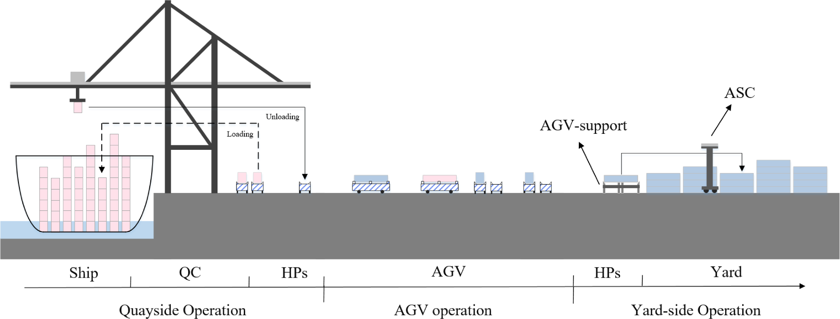
1. بیان مسئله
۱. مسئله توزیع و مسیر‌یابی: تخصیص کارهای حمل و نقلی و هدایت خودروها در شرکت های ارسال کالا و حمل و نقل در زمان مشخص انجام می شود.
۲. کاربرد AGV در پایانه‌های خودکار: مسیر‌یابی و توزیع کارهای کانتینری به خودروهای خودکار (AGV) در بنادر دریایی باید به‌گونه‌ای باشد که کانتینرها بین محوطه‌های دریایی و ذخیره‌سازی جابه‌جا شوند.
۳. افزایش کارایی بنادر با AGVها: با توجه به هزینه بالای جرثقیل‌ها، افزایش تعداد AGVها باید به عنوان راهکاری اقتصادی‌تر برای افزایش کارایی بنادر در نظر گرفته شود. همچنین ترافیک و تداخل بنادر نیز باید لحاظ گردد.
۴. راهکار بدون تداخل: راهکاری بدون تداخل باید برای توزیع عملیات کانتینری بین AGVها ارائه شود تا با محدودیت‌های فضا و منابع بنادر، کارایی بندر افزایش یابد.
شکل۱. منطقه ی عملیاتی بنادر منبع: مقاله ی پایه۲
Notes:
چون در صورت افزایش تعداد AGV، اولا اقتصادی نیست. ثانیا باعث ترافیک خواهد شد.
Quayside= منطقه اسکله
Handover Points= نقاط تحویل
=ASCجرثقیل‌های خودکار چیدمان
Yard= منطقه بار انداز

Slide 4
۲. اهداف تحقیق
ارائه ی یک رویکرد بدون تداخل بر پایه ی الگوریتم شاخه و کران جهت زمان بندی و مسیر یابی خودرو های خودران در بنادر خودکار

Slide 5
۳. سوالات تحقیق
نحوه ی مدلسازی مسئله با در نظر گرفتن تداخل چگونه خواهد بود؟
آیا با در نظر گرفتن تداخل، تعداد پارامتر های مدل زیاد نخواهد شد و منجر به پیچیدگی مسئله نخواهد شد؟

Slide 6
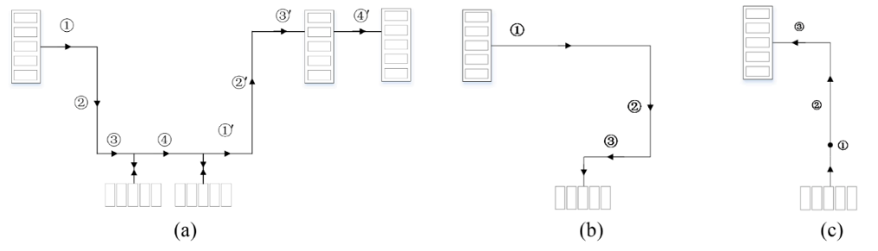
۴. فرضیات تحقیق
فرض ۱ - طرح بندر: بندر شامل دو محدوده اصلی محوطه (محدوده دریایی) و بارانداز (محدوده خشکی) است. مسیر حرکت AGV ها در این محدوده ها، به صورت افقی میباشد. محدوده ی عملیاتAGV فقط به صورت چندین راه عمودی دو طرفه می باشد. (توپولوژی مسیر) بندر دارای m جرثقیل QC با موقعیت مشخص است. پیکربندی بندر به صورت نقطه به نقطه ی عمومی می باشد.
فرض ۲ - موقعیت جرثقیل ها و AGV ها: موقعیت جرثقیل های QC و مکان ذخیره سازی هر کانتینر از پیش تعیین شد ه است. موقعیت اولیه ی AGV ها در یک راس مجازی صفر، در نظر گرفته شده است.
فرض ۳ - تجهیزات محل ذخیره ساازی کانتینری: ابزار اصلی حمل کانتینر از فضلا های ذخیره سازی، جرثقیل های ASC است و جهت تسریع انجام کار، ماشین های AGV-Support در ابتدای محل ذخیره سازی قرار گرفته اند تا کانتینر AGV ها را دریافت و به ASC ها منتقل کنند.
فرض ۴ - کار کانتینری: در این مسئلهN کار کانتینری وجود دارد که متشکل از دو نوع بار زدن (از محدوده بار انداز به سمت QC ها) و تخلیه بار (ازQC ها به محدوده بار انداز) می باشد.
فرض ۵ - توالی کار جرثقیل ها: در مسئله، چرخه دوگانه ترکیبی QC ها در نظر گرفته شده است. به این صورت که QC ها هیچ گاه به موقعیت اولیه خود پس از قراردادن )یا برداشتن( کانتینر باز نمیگردند و بلافاصله شروع به قراردادن (یا برداشتن) کانتینر از روی AGV دیگر، می نمایند.
فرض ۶ - ظرفیت ها: ظرفیت هر QC و هر AGV یک کانتینر است.
فرض ۷ - قواعد حرکت AGV ها:AGV نمی تواند چندین بار محدوده ی دریا و خشکی گردش به راست یا چپ کند. ۴ عمل اصلی یک برای AGV فرض گردیده است.
۱
Notes:
عمل ۱ و ۲ و ۳: مربوط به حرکت AGV به صورتloaded (حاوی بار) و ۴ بدون بار است و ‘۱ ها مربوط به کانتینر های loading می باشند.
تفاوت ۱ و ۳، مربوط به اسکله بودن یا بارانداز بودن می باشد.

Slide 7
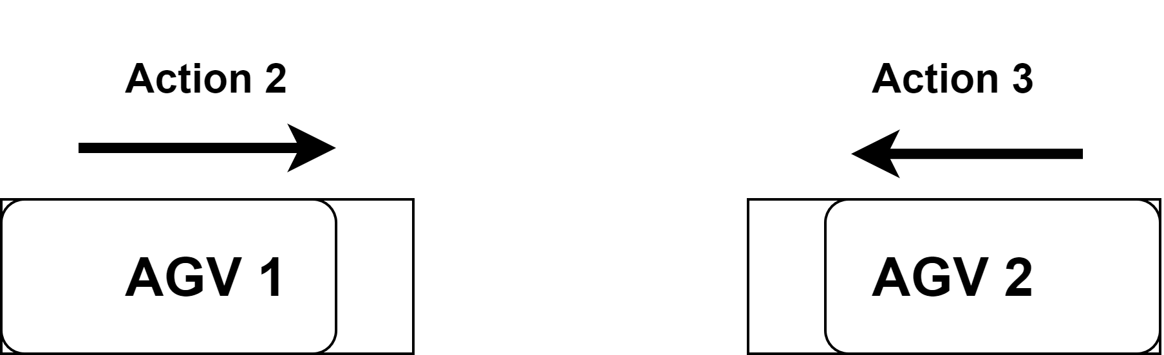
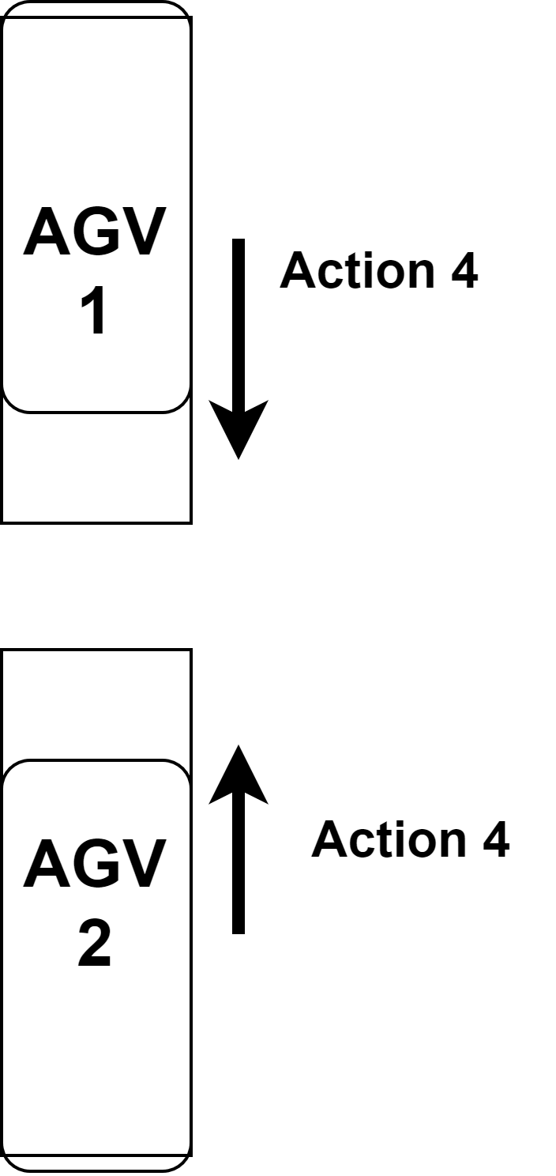
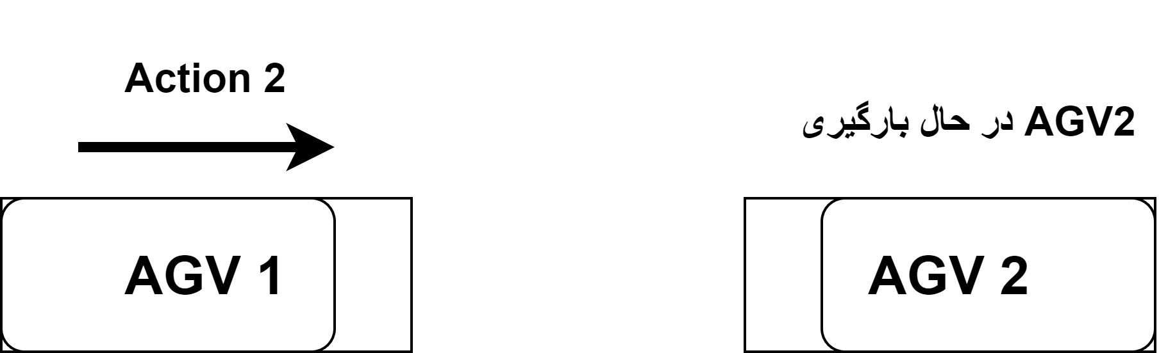
۴. فرضیات تحقیق (ادامه)
فرض ۸ - رویداد ها: تداخل بین AGV ها در سه حالت کلی رخ می دهد:
1. اگر دو AGVدر مسیر افقی در خلاف جهت، به سوی یک نقطه مشترک حرکت کنند.
2. اگر یک QC در حال انجام عملیات در مکان x باشد و یک AGV دیگر با عمل ۱، جهت بار زدن )یا تخلیه( وارد مکان x شود.
3. اگر دو AGV در مسیر عمودی، در خلاف جهت هم به سوی یک نقطه مشترک حرکت کنند.
نوع ۱
نوع۳
نوع ۲

Slide 8
۴. فرضیات تحقیق (ادامه)
فرضا ۹- سرعت AGVها: سرعت AGVها ثابت در نظر گرفته شده اند.
فرض ۱۰- زمان کل عملیات: منظور از زمان کل، زمان انجام و اتمام آخرین کار کانتینری می باشد.
فرض ۱۱- هدف مسئله: در این مسئله مسیریابی، تخصیص کار های کانتینری و تولید ترتیب این کارها برای هر AGV با هدف کمینه نمودن زمان کل عملیات است. جهت کمینه نمودن زمان عملیات کل کانتینر ها، پنج وظیفه باید اتخاذ شوند:
تخصیص کار کانتینری به AGV
ترتیب عملیات های AGV
مسیر حرکت AGV
ترتیب کانتینر ها برای AGVها
زمان عملیات در محدوده ی محوطه و بارانداز

Slide 9
۵. مفاهیم و تعاریف
کانتینر: جعبه های بزرگ فلزی که حاوی کالا بوده و به عنوان محموله در کشتی های باری مورد استفاده قرار می گیرند و توسط AGVها از کشتی های باری به منطقه ذخیره سازی منتقل می گردند.
جرثقیل QC: این جرثقیل ها در محوطه ی اسکله جهت خالی نمودن بار کانتینری از کشتی ها و انتقال کانتینر ها به AGVها و بالعکس مورد استفاده قرار می گیرند.
مناطق ذخیره سازی کانتینری:در این محوطه ها، کانتینر های منتقل شده از محوطه ی اسکله به صورت عمودی بر روی هم قرار می گیرند.
ماشین AGV-support: این خودرو ها که در ابتدای مناطق ذخیره سازی مستقر هستند، جهت تسریع کار AGVها و کاهش زمان انتظار، کانتینر ها را به صورت عمودی از AGVها دریافت می نمایند تا کانتینر های دریافتی توسط جرثقیل های ASC در محل ذخیره سازی قرار داده شوند. این خودرو ها، همچنین وظیفه ی انتقال بار از ASCها بر روی AGV مورد نظر را دارند.
جرثقیل ASC: این جرثقیل ها که در مناطق ذخیره سازی قرار دارند، کانتینرها را به صورت عمودی در مناطق ذخیره سازی، قرار می دهند.

Slide 10
۶. پیشینه پژوهش
نویسندگان (سال) | مسئله ی حل شده | الگوریتم پیشنهادی | توپولوژی مسیر | فواید | اشکالات
رشیدی و همکاران (۲۰۱۱) | زمان بندی ایستا AGVها در بنادر | سیمپلکس شبکه پیشرفته (NSA+) | تک مسیر یک جهته | الگوریتم به جواب بهینه در صورت وجود، می رسد. | ساخت مجدد گراف در مسائل پویا، عدم بررسی تداخل
رشیدی (۲۰۱۴) | ارائه ی الگوریتمی کارا برای مسائل پویای AGVها | سیمپلکس شبکه پویا (DNSA) | تک مسیر یک جهته | سرعت بیشتر از NSA | زیاد شدن تعداد عملیات های بروز رسانی و مدیریت حافظه، عدم بررسی تداخل
یانگ و همکاران (۲۰۱۸) | زمان بندی بدون تداخل AGVها، QCها و ARMGها | مدل دو سطحی و حل با استفاده از الگوریتم ژنتیک | جفت مسیره یک جهته | سرعت بالا در ارائه ی جواب، عدم تداخل AGVها از طریق محدود کردن تعداد AGVهای مجاز در هر مسیر | امکان عدم همگرایی و پیدا نمودن جواب بهینه موضعی، مسیرهای یک جهته
شوون و همکاران (۲۰۲۰) | زمان بندی یکپارجه بدون تداخل AGVها، QCها و ASCها | بهبود مدل دو سطحی یانگ (۲۰۱۸) از طریق ارائه ی دو الگوریتم ژنتیک با انتخاب نسل نخبه | تک مسیره و یک جهته | همگرایی بیشتر الگوریتم ژنتیک بدلیل استفاده از رویکرد نسل های نخبه | عدم بررسی مسیر های دو جهته جهت افزایش مسیر های انتخابی AGVها
ژانگ و همکاران (۲۰۲۰) | برنامه ریزی بدون تداخل AGVها و جرثقیل ها جهت کمینه نمودن تاخیر | الگوریتم ترکیبی ژنتیک و ازدحام ذرات با استفاده از منطق فازی | تک مسیره و یک جهته | سرعت همگرایی بالا به دلیل ادغام GA و PSO، وجود دو نوع کانتینر باری و تخلیه | توپولوژی مسیر AGVها ساده و یک جهته می باشد.

Slide 11
۷. مشکلات و تنگناهای احتمالی پژوهش
عدم امکان مقایسه با روش های موجود پیشین به دلیل جدید بودن شرایط و فرضیات مسئله

Slide 12
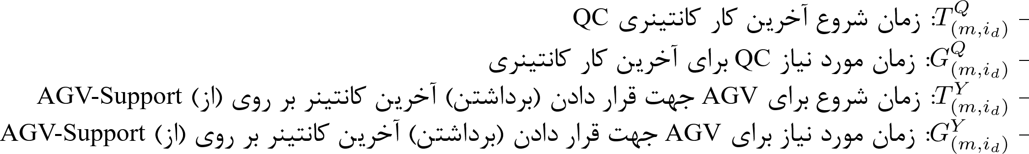
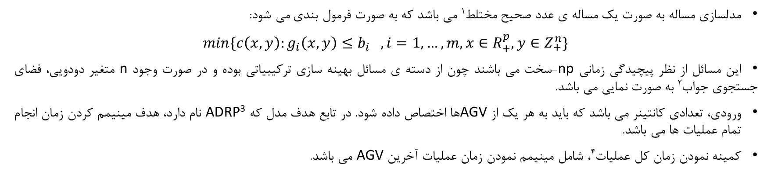
۸. مدل پیشنهادی
مدلسازی مساله به صورت یک مساله ی عدد صحیح مختلط^{۱} می باشد که به صورت فرمول بندی می شود:
$$min\{c\left(x,y\right):g_{i}\left(x,y\right)≤b_{i} ,i=1,…,m, x∈R_{+}^{p},y∈Z_{+}^{n}\}$$
این مسائل از نظر پیچیدگی زمانی np-سخت می باشند چون از دسته ی مسائل بهینه سازی ترکیبیاتی بوده و در صورت وجود n متغیر دودویی، فضای جستجوی جواب^{۲} به صورت نمایی می باشد.
ورودی، تعدادی کانتینر می باشد که باید به هر یک از AGVها اختصاص داده شود. در تابع هدف مدل کهADRP³ نام دارد، هدف مینیمم کردن زمان انجام تمام عملیات ها می باشد.
کمینه نمودن زمان کل عملیات^{۴}، شامل مینیمم نمودن زمان عملیات آخرین AGV می باشد.

Slide 13
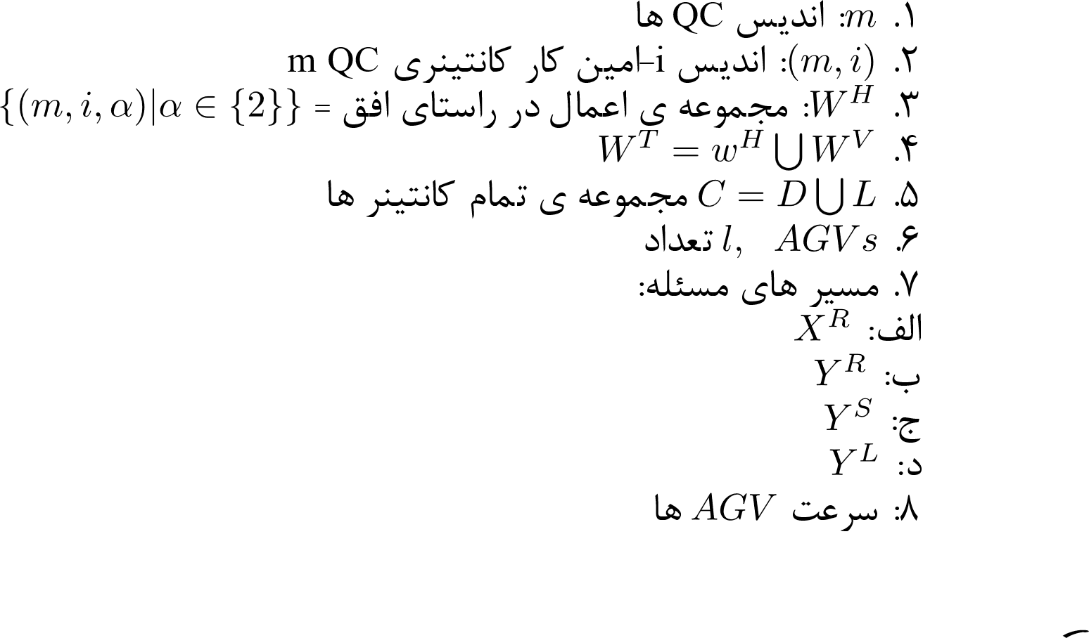
۸. مدل پیشنهادی: برخی از پارامتر ها

Slide 14
۸. مدل پیشنهادی: مدلی بر اساس شاخه و کران
یک روش جستجوی جواب بهینه در مسائل MIP، روش شاخه و کرانه (B&B) است. عناصر اصلی روش شاخه و کرانه عبارتند از (تومازلا و همکاران ۲۰۲۰)[۱]
: کران پایین هر گره (که برابر تابع هدف مسئله ی رها شده^{۱} است). با استفاده از این کران، به مقدار بهینه همگرا خواهد شد.
کران بالای عمومی درخت: با استفاده یک روش ابتکاری، ابتدا به دست می آید. سپس جهت هرس نمودن^{۲} شاخه های بعد مورد استفاده قرار می گیرد.( در صورت نشدنی بودن مسأله)
روش انتخاب گره بعدی (جهت شاخه بندی): جستجو برای بهترین کاندید گسترش درخت
استراتژی شاخه بندی
قواعد هرس کردن
اصل توقف از شاخه بندی
Notes:
در این روش که بر پایه ی ساخت پویای یک درخت می باشد، ابتدا یک کران عمومی با استفاده از یک روش ابتکاری ساخته می شود و سپس گره های زیر مساله ی بعدی با رهایی از یک محدودیت، تولید و حل میگردند. سپس مقدار بهینه ی گره در صورت شدنی بودن، با کران همگانی مقایسه و مقدار کران، به روز رسانی می شود. در صورت نشدنی بودن مقدار بهینه، این مقدار با کران همگانی مقایسه و زیر درخت گره، هرس می گردد. این عمل تا زمان رسیدن به جواب بهینه، ادامه پیدا خواهد کرد.

Slide 15
۸. مدل پیشنهادی: مدلی بر اساس شاخه و کران
در مقاله ی پایه [۲] یک الگوریتم شاخه و کرانه جهت حل مساله ی زمان بندی بدون تداخل AGVها ارائه گردید. در این مطالعه، پیکربندی عمومی نقطه به نقطه با مسیر های دوطرفه استفاده شد. در این پژوهش، ابتدا یک کران بالای عمومی بر پایه ی یک الگوریتم ابتکاری بدون تداخل پیشنهاد شد و سپس در هر گره، مساله ی تخصیص تعدادی کانتینر و ترتیب زمانی عملیات AGVها با رهاسازی از تداخل و با هدف کمینه نمودن زمان کل عملیات، حل گردید و یک کران پایین برای گره بدست آمد. در صورت بزرگتر بودن این کران از کران بالای عمومی، شاخه های زیرین هرس می شوند؛ در غیر اینصورت، گره به لیست گره های فعال اضافه شده تا در لایه ی بعدی، جهت انجام فرآیند شاخه بندی مدنظر قرار گیرد. پس از تخصیص تمام کانتینرها به تمامی AGVها، با بهره گیری از یک روش ابتکاری، جواب بهینه ی بدون تداخل با کوتاهترین مسیر برای AGVها، بدست آمد.

Slide 16
۸. مدل پیشنهادی: پیاده سازی
پیاده سازی الگوریتم با استفاده از حل کننده^{۱} Xpress در برنامه ی GAMS می باشد و جهت تحلیل داده ها و رابط کاربری از فریم ورک QT بهره برده خواهد شد.

Slide 17
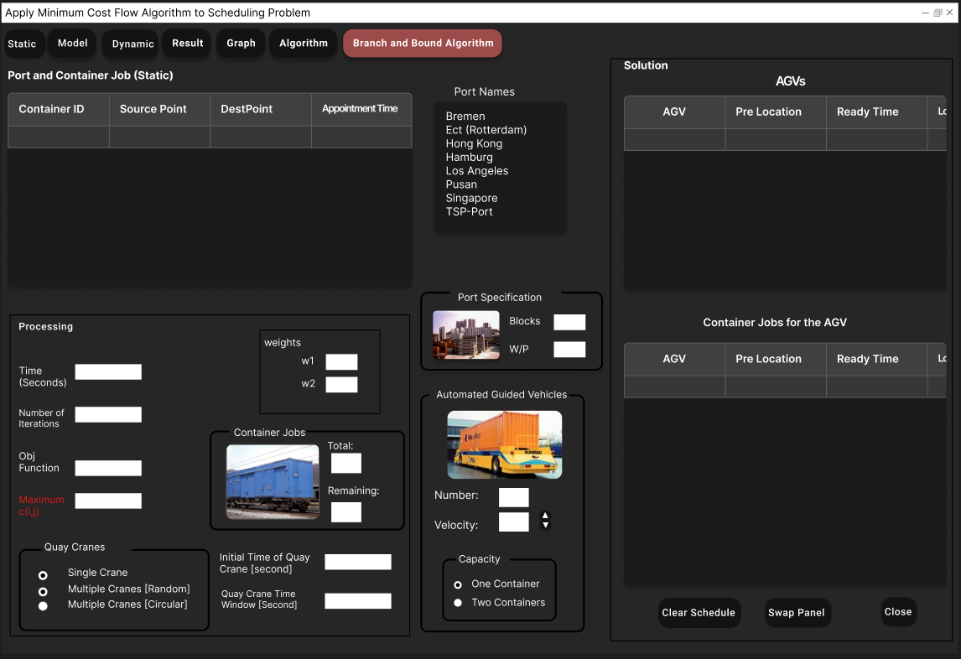
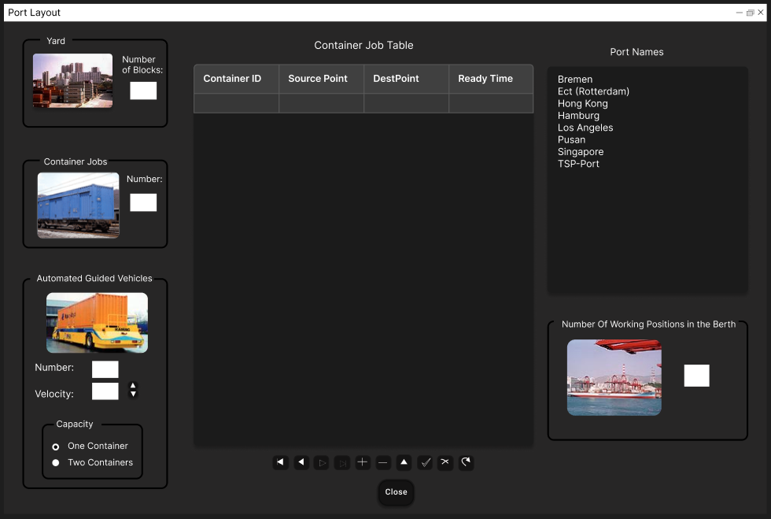
کارهای آتی
اضافه نمودن این روش بدون تداخل در برنامه ی DSAGV
انتشار نسخه ی بروز شده ی برنامه، بر پایه ی فریم ورک QT
اصلاح پایگاه داده های برنامه با استفاده از sqlite و ترسیم نمودار ها با استفاده از VTK
ارائه ی برنامه به صورت مدل ارائه ی خدمت SaaS
شکل ۳. تصاویری از طراحی رابط کاربری با استفاده از Figma

Slide 18
مراجع
[1] Tomazella, C. P., & Nagano, M. S. (2020). A comprehensive review of Branch-and-Bound algorithms: Guidelines and directions for further research on the flowshop scheduling problem. Expert Systems with Applications, 158, 113556. https://doi.org/10.1016/j.eswa.2020.113556
[2] Wang, Z., & Zeng, Q. (2022). A branch-and-bound approach for AGV dispatching and routing problems in automated container terminals. Computers & Industrial Engineering, 166, 107968. https://doi.org/10.1016/j.cie.2022.107968

